Slide 1




Slide 2





Slide 3



Sắp xếp các tiếng sau thành câu có nghĩa
Muốn biết phải hỏi, muốn giỏi phải học.
phải, biết, giỏi, học, Muốn, hỏi, phải, muốn.

Slide 4







Thứ… ngày… tháng… năm…

Slide 5


Slide 6
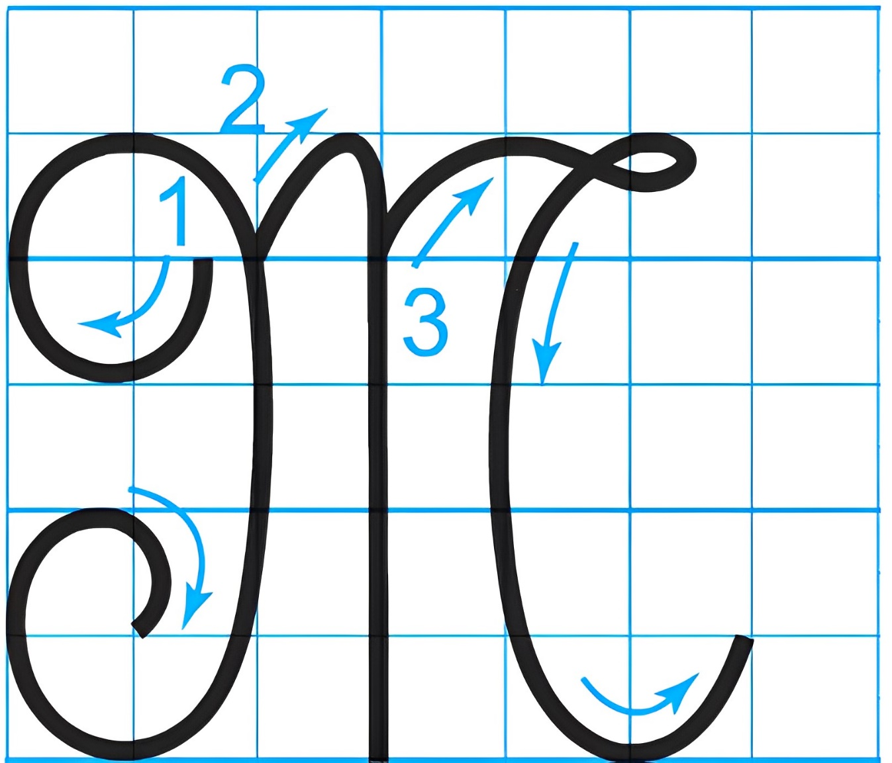
Quan sát chữ hoa J cỡ vừa
- Chữ hoa J cao bao
nhiêu ô li?
→ Cao 5 ô li.
- Chữ hoa J rộng bao
nhiêu ô li?
→ Rộng 6 ô li.

Slide 7
Quan sát chữ hoa J cỡ vừa
- Chữ hoa J gồm bao nhiêu nét?
→ Gồm 3 nét.

Slide 8
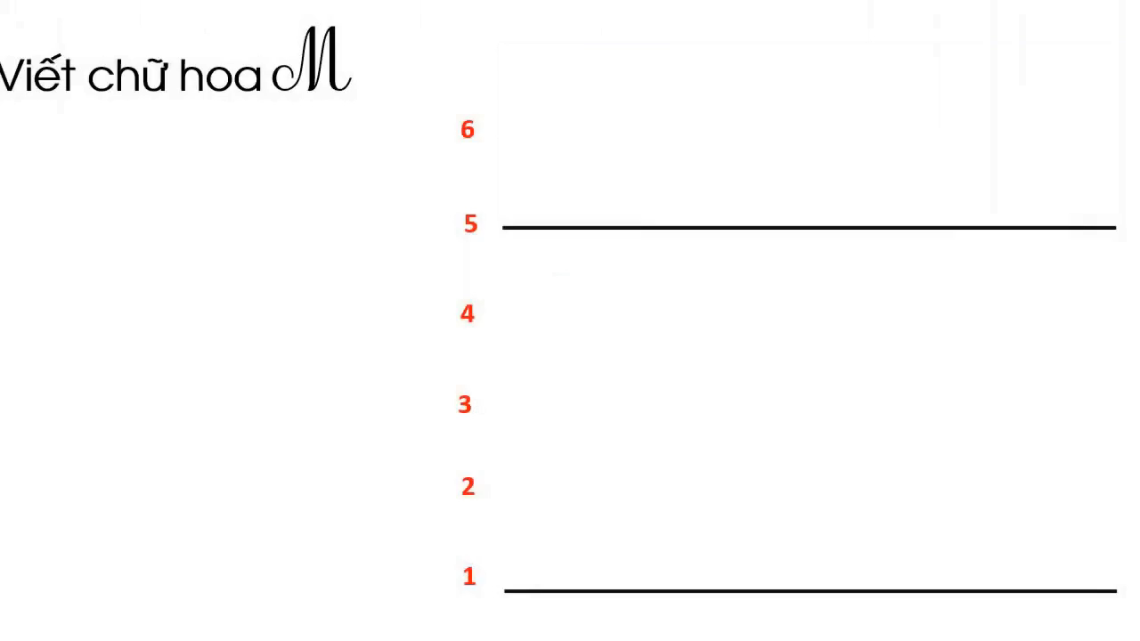
Hướng dẫn viết chữ hoa J cỡ vừa

Slide 9
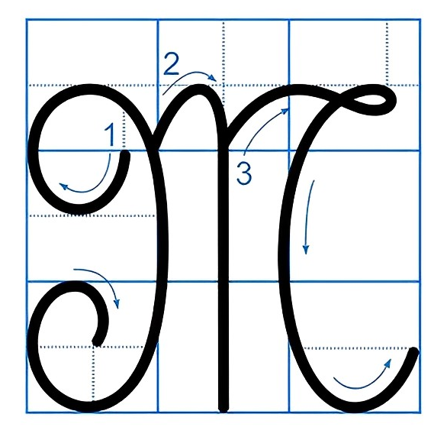
Quan sát chữ hoa J cỡ nhỏ
- Chữ hoa J cao bao
nhiêu ô li?
→ Cao 2,5 ô li.
- Chữ hoa J rộng bao
nhiêu ô li?
→ Rộng 3 ô li.

Slide 10
Quan sát chữ hoa J cỡ nhỏ
- Chữ hoa J gồm bao nhiêu nét?
→ Gồm 3 nét.

Slide 11

Quan sát chữ hoa J cỡ nhỏ

Slide 12


Viết câu ứng dụng

Slide 13

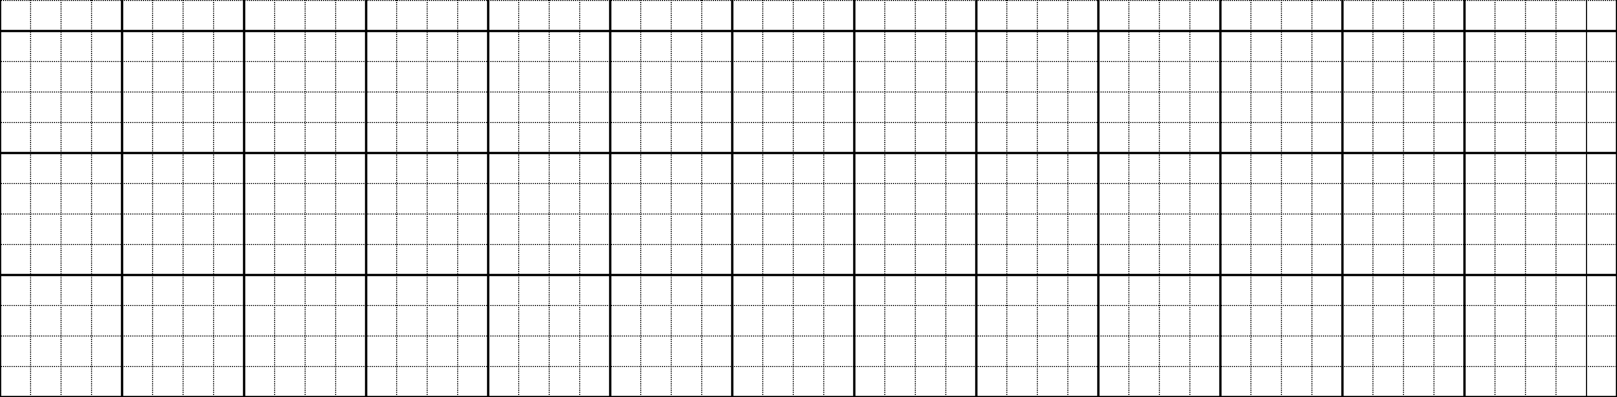
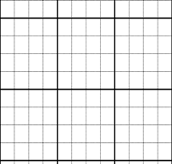
VIẾT ỨNG DỤNG
Juốn biết phải hỏi, muốn giỏi phải học.
→ Chữ J.
a) Chữ cái nào được viết hoa?
b) Khoảng cách giữa các chữ ghi tiếng như thế nào?
→ Khoảng cách giữa các chữ ghi tiếng là 1 con chữ o.

Slide 14
VIẾT ỨNG DỤNG
Juốn biết phải hỏi, muốn giỏi phải học.
→ Chữ J,b,h,g.
c) Chữ cái nào cao 2,5 ô li?
d) Chữ cái nào cao 2 ô li?
→ Chữ p.
e) Chữ cái nào cao 1,5 ô li?
→ Chữ t.

Slide 15
VIẾT ỨNG DỤNG
Juốn biết phải hỏi, muốn giỏi phải học.
g) Cách đặt dấu thanh ở trên các chữ cái:
→ Dấu sắc trên chữ ô (muốn), chữ ê (biết), dấu hỏi trên chữ a (phải), chữ o (hỏi), chữ o (giỏi), dấu nặng dưới chữ o (học).
h) Vị trí đặt dấu phẩy, dấu chấm:
- Dấu phẩy ngay sau chữ cái i của tiếng hỏi.
- Dấu chấm ngay sau chữ cái c của tiếng học.

Slide 16


Viết vở

Slide 17
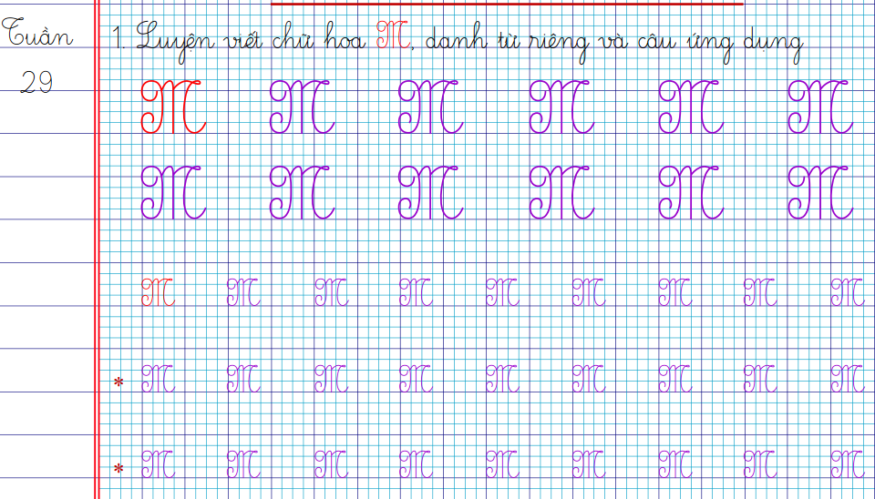

Slide 18
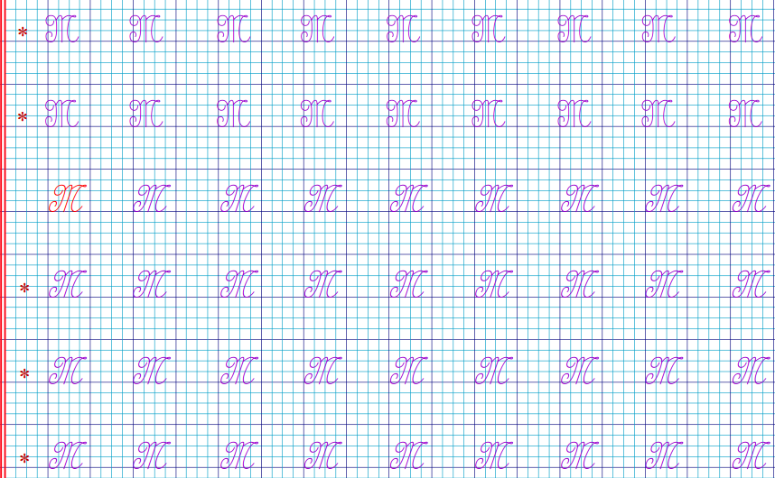

Slide 19
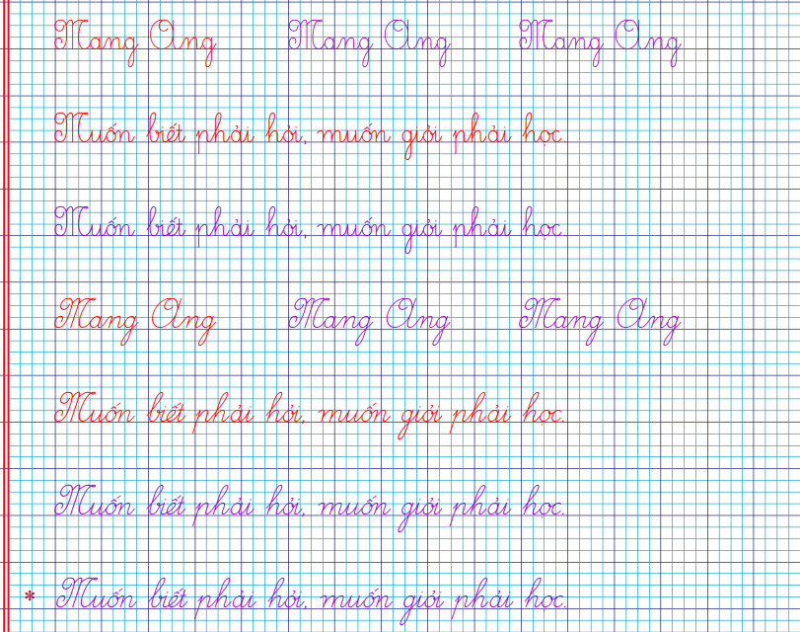

Slide 20

